Slide 1
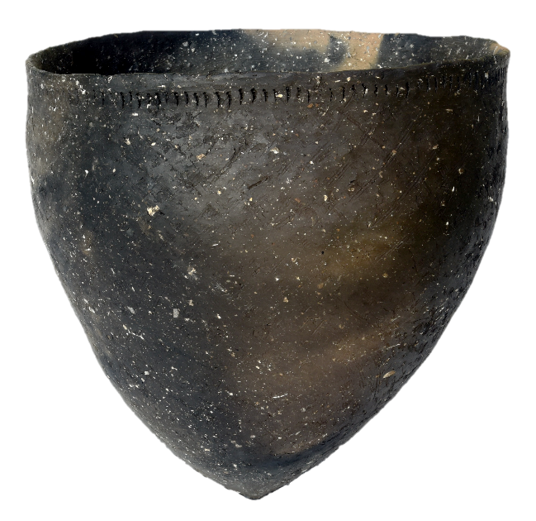
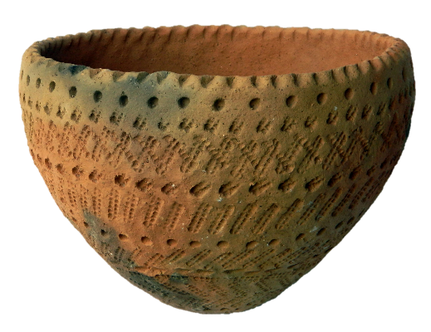
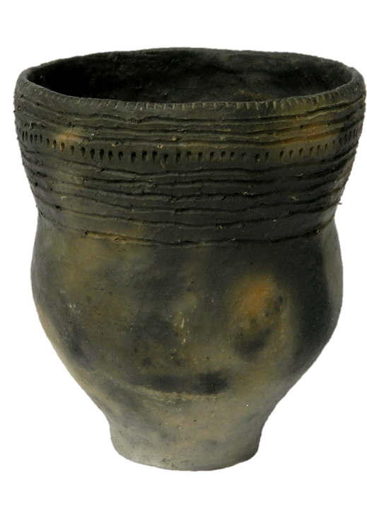
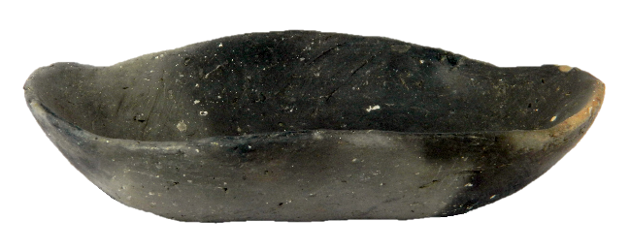
Neolīta perioda keramika
IK Māravoti CFLA Digitālo mācību līdzekļu ESF projekts Nr. 8.3.1.2/19/A/009 "Vēstures pētniecība arheologu metodēm."
Darblapu saturs, foto - Mg. art., hist., LNVM pētniece, podniece Baiba Dumpe,
S.Lodiņas dizains.
2021.

Slide 2
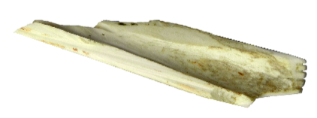
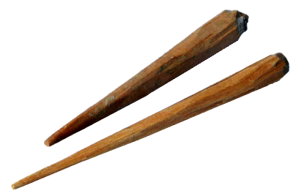
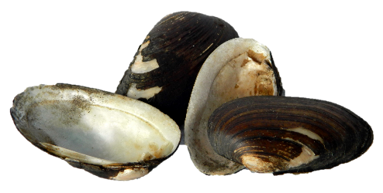
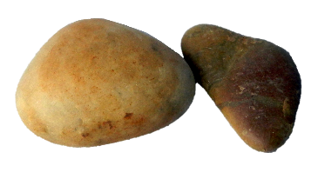
Agrā neolīta perioda keramika
Osas tipa keramika
Raksturo agrā neolīta keramiku, darbarīkus, māla masu!

Slide 3
Agrā neolīta perioda keramika
Noskaties filmu!

Slide 4
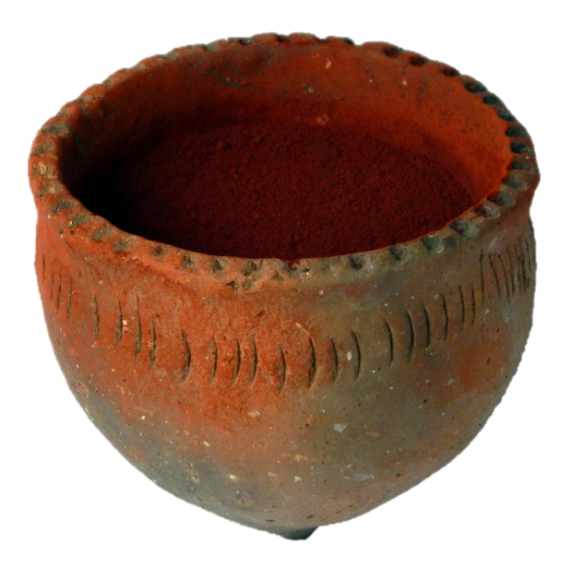
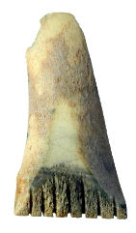
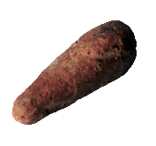
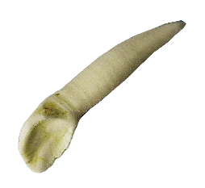
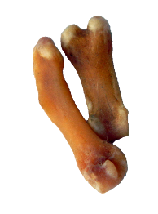
Vidējā neolīta perioda keramika
Ķemmes keramika
Piestiņas un Sārnates tipa keramika
Raksturo vidējā neolīta keramiku, darbarīkus, māla masu!

Slide 5
Vidējā neolīta perioda keramika
Noskaties filmu!

Slide 6
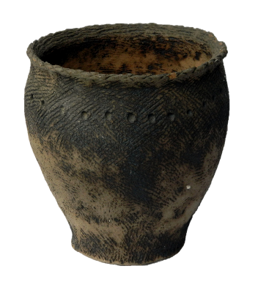
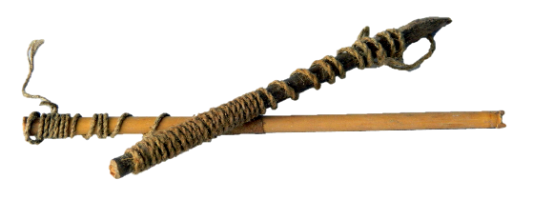
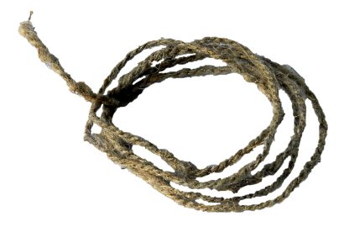
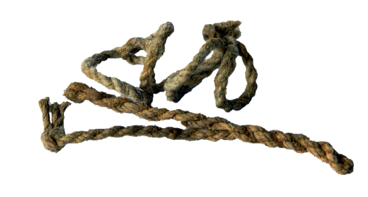
Vēlā neolīta perioda keramika
Auklas keramika
Aboras tipa keramika
Raksturo vēlā neolīta keramiku, darbarīkus, māla masu!

Slide 7
Vēlā neolīta perioda keramika
Noskaties filmu!

Slide 8
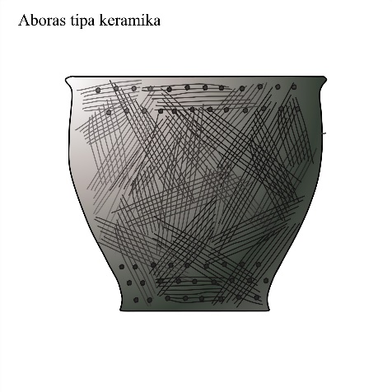
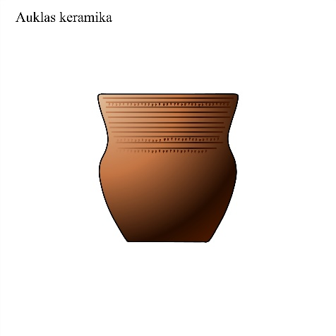
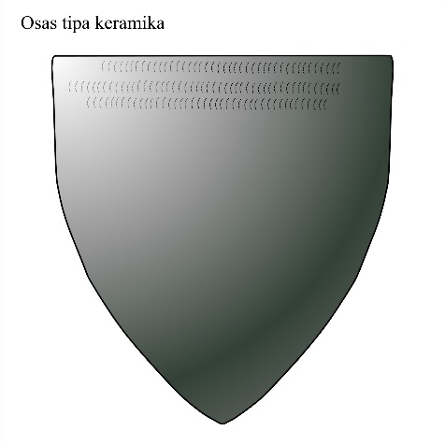
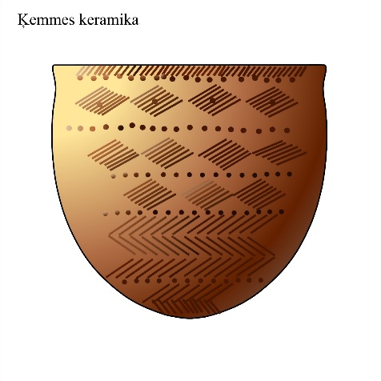
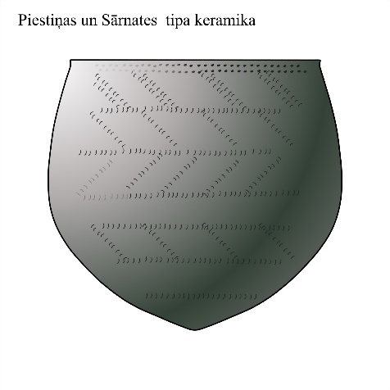
Pārvieto traukus, atbilstoši to lietošanas periodam!
Agrais neolīts
Vidējais neolīts
Vēlais neolīts

Slide 9
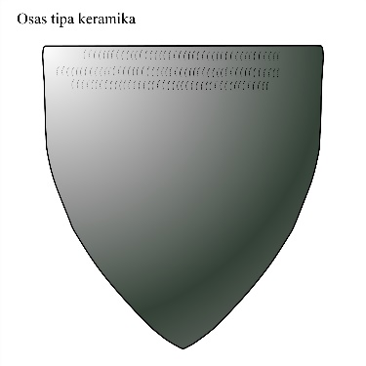
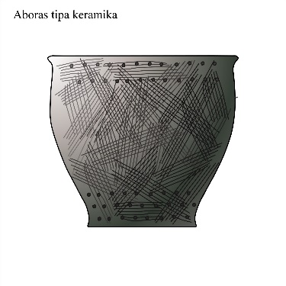
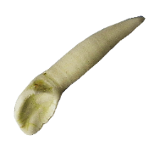
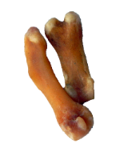
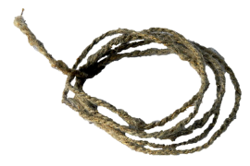
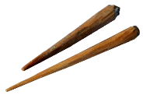
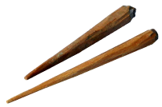
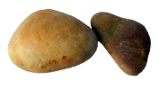
Pārbaudi, noceļot aizsegu!
Agrais neolīts
Vidējais neolīts
Vēlais neolīts
Osas tipa keramika – smalkzobu ķemme, irbuļi – rotāšanai; gliemežvāki – virsmas nokasīšanai; gludi oļi – virsmas nolīdzināšanai, spodrināšanai;
Ķemmes keramika – rotāšanai lietota rupja ķemme un irbulis ar apaļu galu, arī dažādi dzīvnieku kauli un zobi
Piestiņas un Sārnates tipa keramikai plaši lietoti dažādi dzīvnieku kauli un zobi, bet arī dažāda rupjuma irbuļi, gliemežvāka šķautnes iespiedumi, auklu mezgli, u.c.;
Auklas keramika – rotāšanai lietota aukla, auklas mezgli, ar irbuli ievilktas un gravētas līnijas, virsmas nolīdzināšanai – gludi oļi;
Aboras tipa keramika – ar dažādiem auklu veidiem veidotas faktūras uz visas virsmas, daudzveidīgi iespiedumi un gravētas līnijas

Slide 10
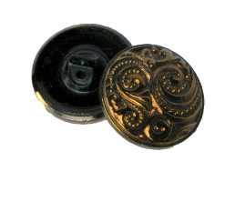
Pārvieto darbarīkus pie atbilstošajiem traukiem! Pamato savu izvēli!
Agrais neolīts
Vidējais neolīts
Vēlais neolīts

Slide 11
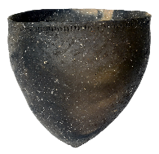
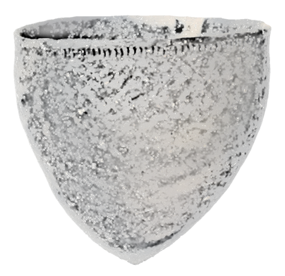
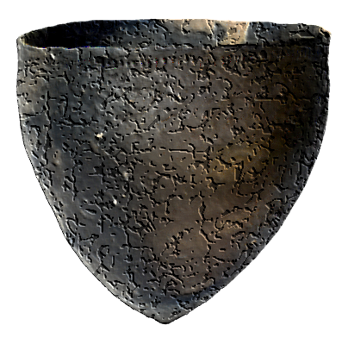
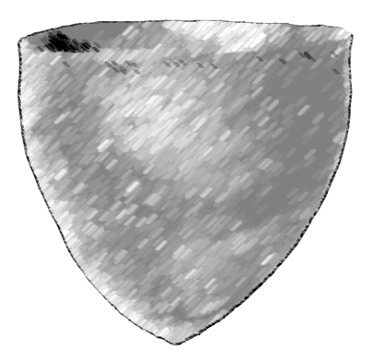
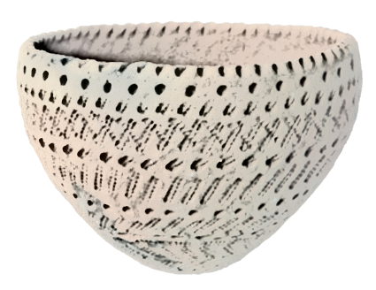
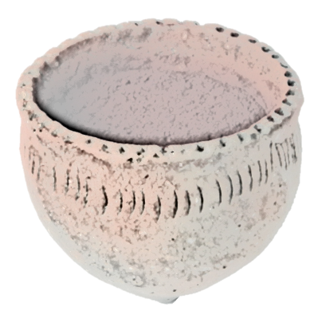
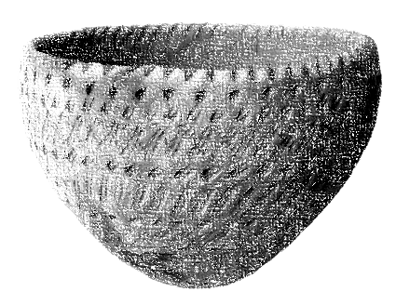
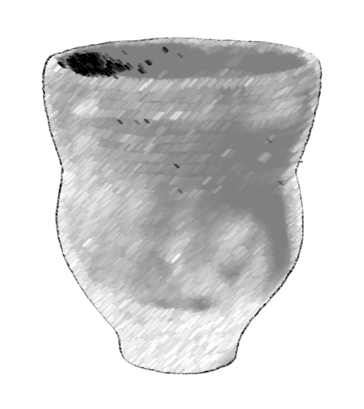
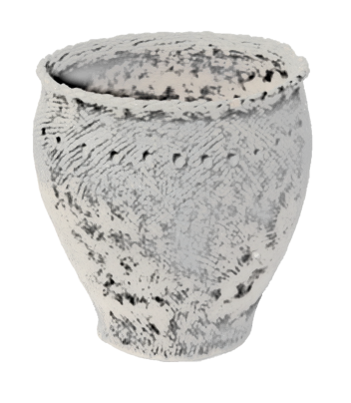
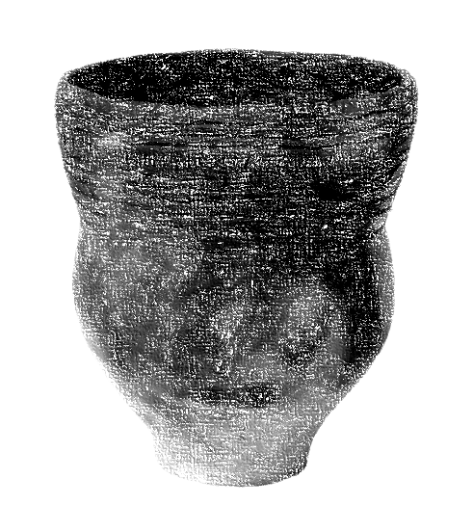
Mans neolīta perioda trauks
Izvēlies trauku - prototipu, skicē tā formu, plāno gatavošanu!

